Slide 1
Проект «Система учета сотрудников для отдела кадров»
Выполнил ученик
Лицея Академии Яндекс
Афанасьев Матвей

Slide 2
Суть моего проекта
Создать приложение с возможностью просмотра данных о сотрудниках и получения информации о них
Программа позволяет сохранять данные сотрудников в единой системе, а также получить данные по конкретному сотруднику

Slide 3
Скриншоты

Slide 4
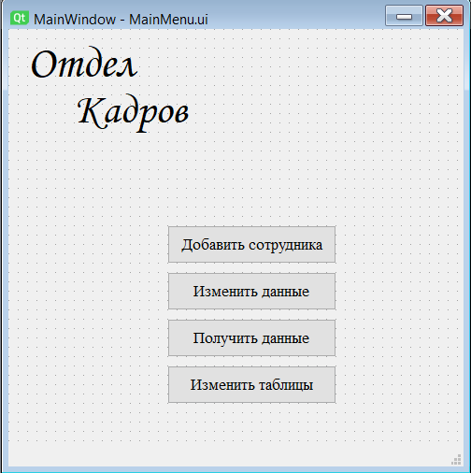
Главное меню

Slide 5
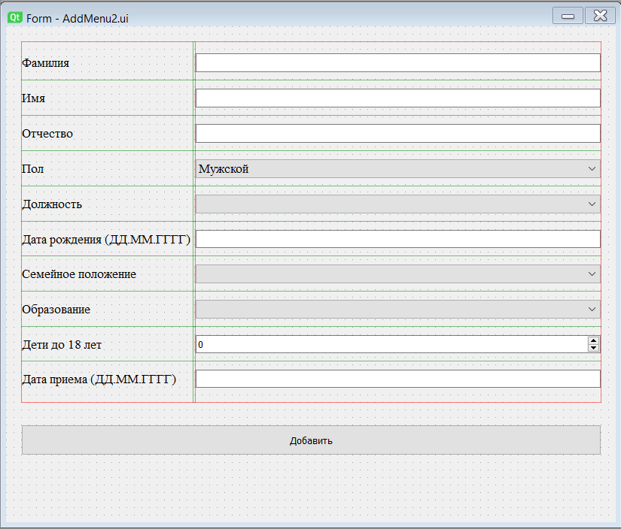
Добавление сотрудника

Slide 6
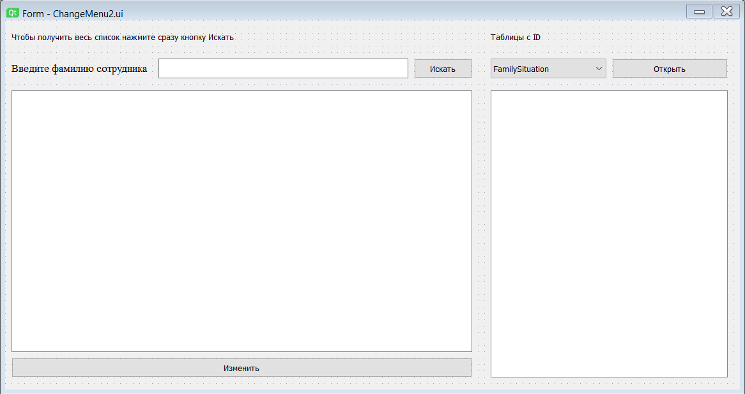
Изменение данных

Slide 7
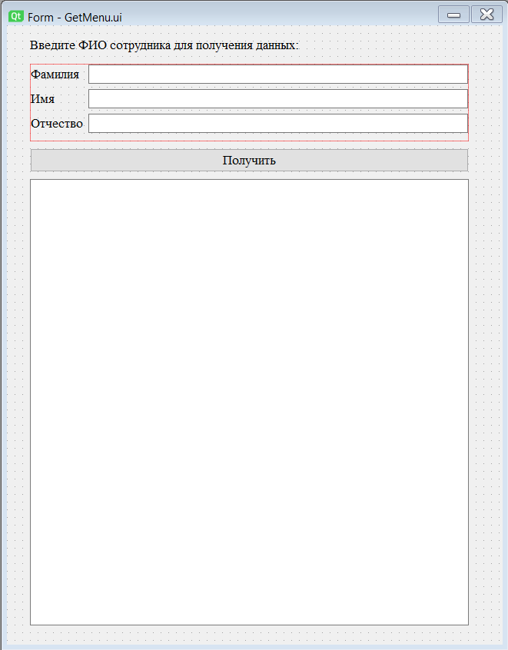
Получение данных

Slide 8
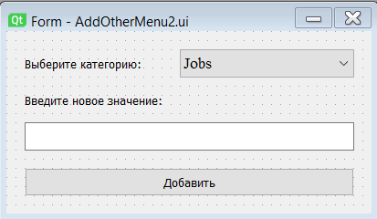
Добавление значений в сторонние таблицы

Slide 9
Что можно улучшить
Добавить получение списка сотрудников по какому-либо признаку (пол, должность и т.д.)
Добавить выбор языка
Добавить систему авторизации и выбора базы данных
Оптимизировать изменение данных
Добавить синхронизацию данных между устройствами

Slide 10
Спасибо за внимание

